Slide 1
SSH
Потапов Иван 28ИПО8481

Slide 2
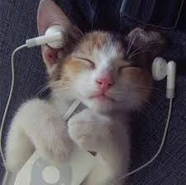
Что такое SSH? Безопасное подключение к серверам

Slide 3
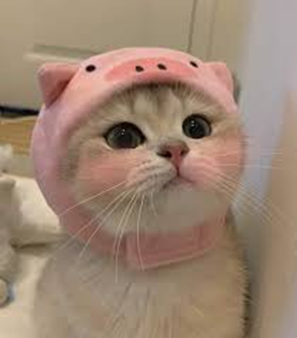
«Проверка источников» — откуда SSH берёт настройки

Slide 4

Заголовок: Магия SSH: три вида туннелей (Port Forwarding)

Slide 5

Заголовок: Проверка «источника» сервера — защита от MITM

Slide 6

Итоги

Slide 7
СПС ЗА ВНИМАНИЕ

